Slide 1

Notes:
Giáo án của Hạnh Nguyễn: https://www.facebook.com/HankNguyenn

Slide 2
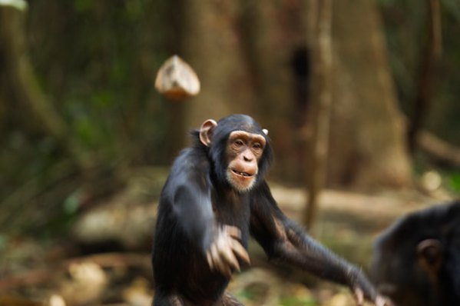
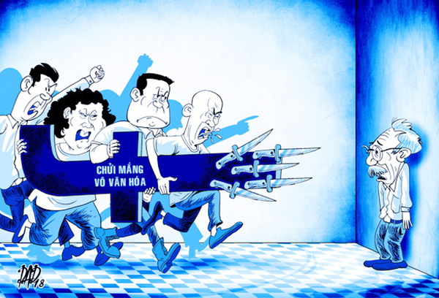
NÉM ĐÁ
Tranh biếm họa về chuyện “ném đá” trên mạng xã hội của họa sĩ DAD. Nguồn: Báo Tuổi Trẻ
Notes:
Giáo án của Hạnh Nguyễn: https://www.facebook.com/HankNguyenn

Slide 3

CHÉM GIÓ
Notes:
Giáo án của Hạnh Nguyễn: https://www.facebook.com/HankNguyenn

Slide 4
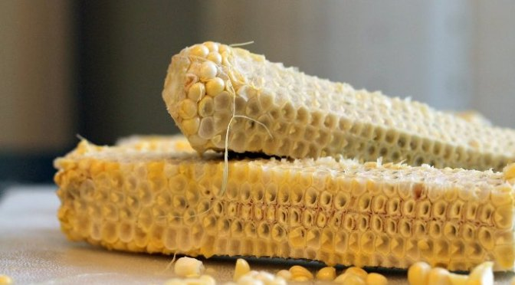
CÙI BẮP
Notes:
Giáo án của Hạnh Nguyễn: https://www.facebook.com/HankNguyenn

Slide 5
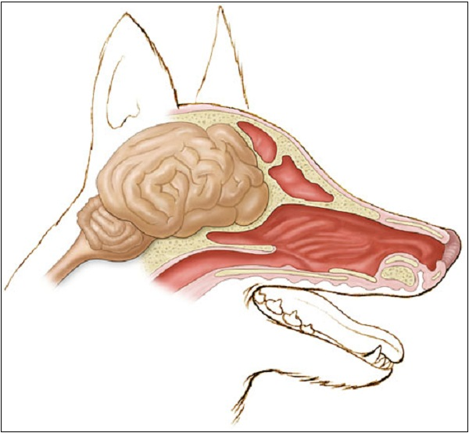
ÓC CHÓ
Notes:
Giáo án của Hạnh Nguyễn: https://www.facebook.com/HankNguyenn

Slide 6
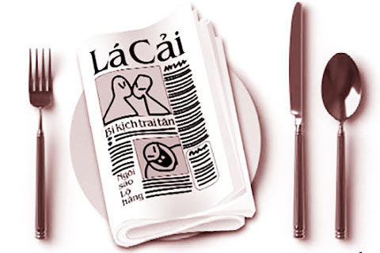
BÁO LÁ CẢI
Notes:
Giáo án của Hạnh Nguyễn: https://www.facebook.com/HankNguyenn

Slide 7
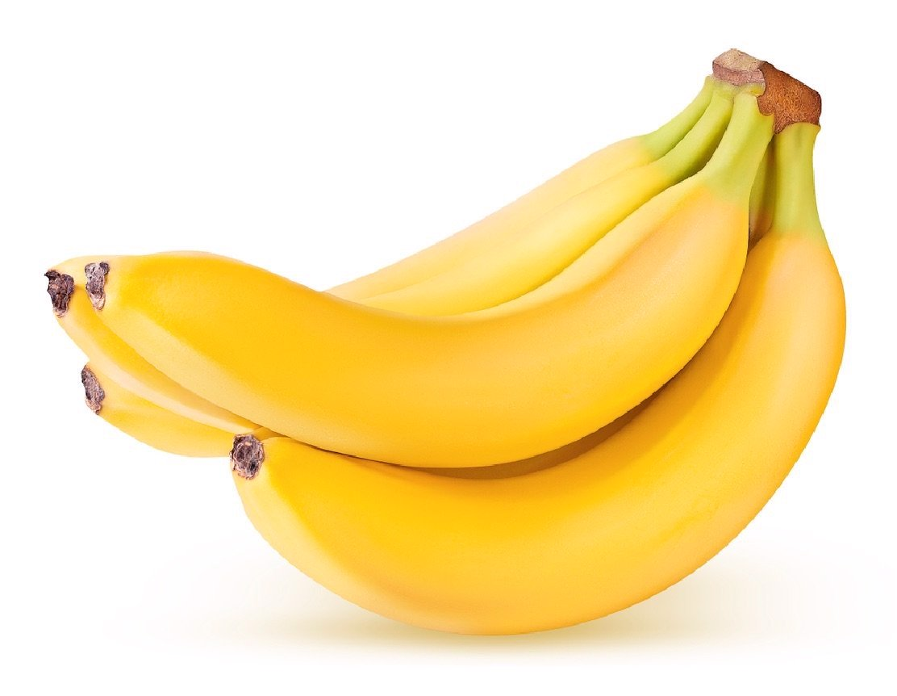
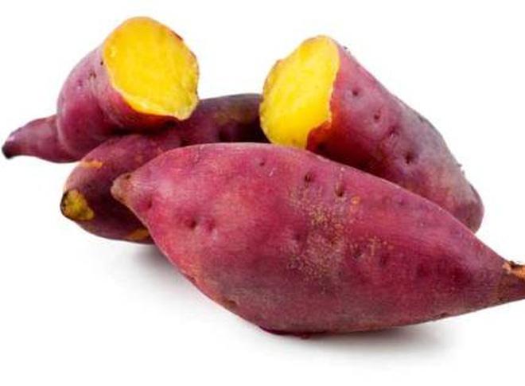
Chuối = Ngố/ tồ / Dở hơi
Khoai = Khó
Notes:
Giáo án của Hạnh Nguyễn: https://www.facebook.com/HankNguyenn

Slide 8

Sự phát triển của từ vựng
Notes:
Giáo án của Hạnh Nguyễn: https://www.facebook.com/HankNguyenn

Slide 9


I. Sự biến đổi và phát triển nghĩa của từ ngữ
Notes:
Giáo án của Hạnh Nguyễn: https://www.facebook.com/HankNguyenn

Slide 10

Từ “kinh tế” trong bài thơ sau có nghĩa gì? Ngày nay chúng ta có hiểu nghĩa này như nghĩa mà PBC dùng không?
Notes:
Giáo án của Hạnh Nguyễn: https://www.facebook.com/HankNguyenn

Slide 11
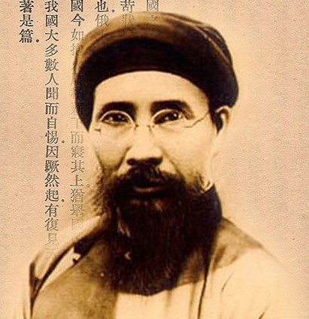
VÀO NHÀ NGỤC QUẢNG ĐÔNG CẢM TÁC
Vẫn là hào kiệt, vẫn phong lưu,
Chạy mỏi chân thì hãy ở tù.
Đã khách không nhà trong bốn biển,
Lại người có tội giữa năm châu.
Bủa tay ôm chặt bồ kinh tế,
Mở miệng cười tan cuộc oán thù.
Thân ấy vẫn còn, còn sự nghiệp,
Bao nhiêu nguy hiểm sợ gì đâu.
Phan Bội Châu
Notes:
Giáo án của Hạnh Nguyễn: https://www.facebook.com/HankNguyenn

Slide 12

KINH TẾ
Nghĩa trong bài: Cách nói rút gọn từ kinh bang tế thế, có nghĩa là trị nước cứu đời.
Nghĩa ngày nay: Hoạt động lao động sản xuất, trao đổi, phân phối và sử dụng sản phẩm, của cải vật chất.
Notes:
Giáo án của Hạnh Nguyễn: https://www.facebook.com/HankNguyenn

Slide 13

CỨU CÁNH
NHẤT THIẾT
ĐĂM CHIÊU
Mục đích cuối cùng
Hết thảy, tất thảy
Bên phải, bên trái
Cứu giúp, cứu vãn
Tất yếu, cần thiết
Băn khoăn, lo lắng
Notes:
Giáo án của Hạnh Nguyễn: https://www.facebook.com/HankNguyenn

Slide 14
Hao tốn,
tiêu thụ (ăn xăng...)
Bị ăn mòn, xâm lấn (nước ăn tay, bị axit ăn, nước biển ăn)
Ảnh hưởng một cách bị động (ăn nắng, ăn ảnh, ăn phấn...)
ĂN
bỏ thực phẩm vào miệng nhai rồi nuốt
Tiếp nhận không chính đáng (ăn chặn, ăn gian, ăn trộm, ăn đút lót...)
Giành được, chiếm được hợp lí (ăn giải, ăn điểm, ăn lương, ăn bổng lộc...)
vượt trội, chiến thắng (ăn đứt...)
Notes:
Giáo án của Hạnh Nguyễn: https://www.facebook.com/HankNguyenn

Slide 15
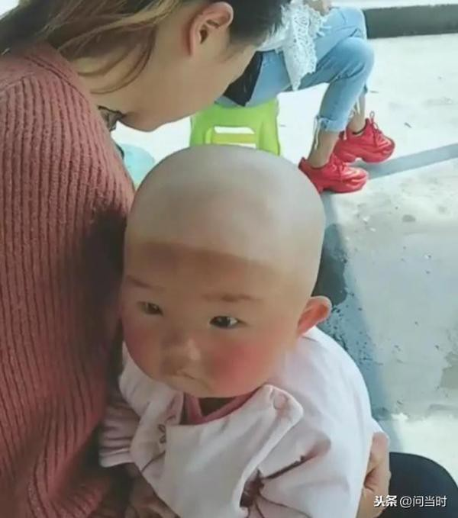
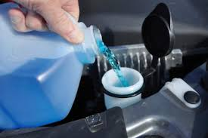
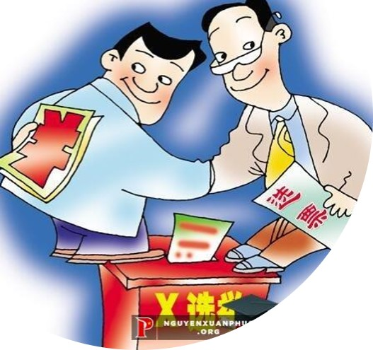

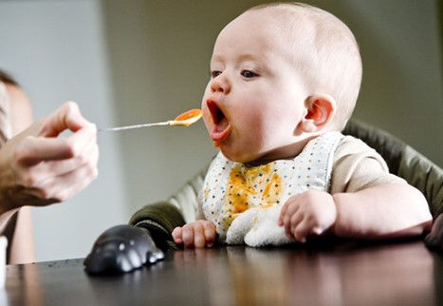
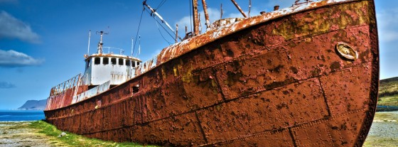
Notes:
Giáo án của Hạnh Nguyễn: https://www.facebook.com/HankNguyenn

Slide 16


Cho biết từ nào là nghĩa gốc, từ nào là nghĩa chuyển? Nghĩa chuyển được hình thành trên phương
thức chuyển
nghĩa nào?
Đọc 4 ví dụ sau, giải thích nghĩa của từ in đậm
THẢO LUẬN NHÓM 2
Notes:
Giáo án của Hạnh Nguyễn: https://www.facebook.com/HankNguyenn

Slide 17
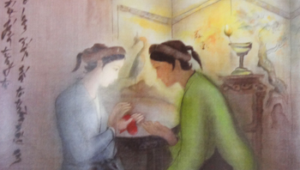
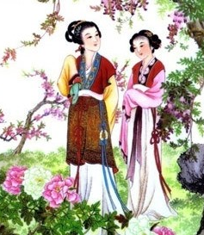
Gần xa nô nức yến anh,
Chị em sắm sửa bộ hành chơi xuân.
Ngày xuân em hãy còn dài,
Xót tình máu mủ thay lời nước non.
Notes:
Giáo án của Hạnh Nguyễn: https://www.facebook.com/HankNguyenn

Slide 18
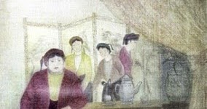
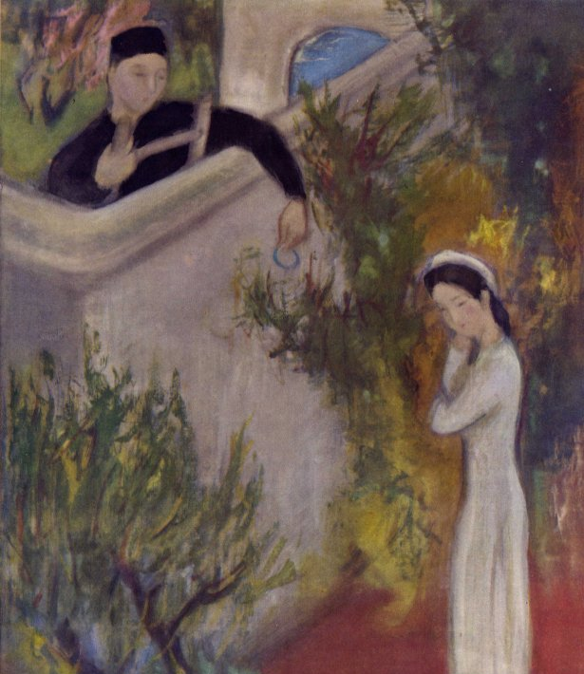
Được lời như cởi tấm lòng,
Giở kim thoa với khăn hồng trao tay.
Cũng nhà hành viện xưa nay,
Cũng phường bán thịt cũng tay buôn người.
Notes:
Giáo án của Hạnh Nguyễn: https://www.facebook.com/HankNguyenn

Slide 19
Gần xa nô nức yến anh,
Chị em sắm sửa bộ hành chơi xuân.
Ẩn dụ
Ngày xuân em hãy còn dài,
Xót tình máu mủ thay lời nước non.
→ Xuân (1): mùa chuyển tiếp từ đông sang hạ, mùa mở đầu một năm ⇨ Nghĩa gốc
→ Xuân (2): tuổi trẻ ⇨ Nghĩa chuyển
Notes:
Giáo án của Hạnh Nguyễn: https://www.facebook.com/HankNguyenn

Slide 20
Hoán dụ
Được lời như cởi tấm lòng,
Giở kim thoa với khăn hồng trao tay.
→ Tay(1): bộ phận phía trên của cơ thể, từ vai đến ngón, dùng để cầm, nắm ⇨ Nghĩa gốc
Cũng nhà hành viện xưa nay,
Cũng phường bán thịt cũng tay buôn người.
→ Tay(2): người chuyên hoạt động hay giỏi về môt môn, một nghề. ⇨ Nghĩa chuyển
Notes:
Giáo án của Hạnh Nguyễn: https://www.facebook.com/HankNguyenn

Slide 21

SỰ PHÁT TRIỂN CỦA TỪ VỰNG
Xã hội phát triển, từ vựng của ngôn ngữ cũng không ngừng phát triển
Một trong những cách phát triển từ vựng tiếng Việt là phát triển
nghĩa của từ ngữ trên cơ sở nghĩa gốc của chúng.
Nghĩa chuyển
Phương thức chuyển nghĩa
Phương thức
ẩn dụ
Phương thức
hoán dụ
Notes:
Giáo án của Hạnh Nguyễn: https://www.facebook.com/HankNguyenn

Slide 22
Bài tập nhanh: Từ in đậm trong câu sau sử dụng phép tu từ nào? Đó có phải hiện tượng phát triển nghĩa của từ ngữ không? Vì sao?
Ngày ngày mặt trời đi qua trên lăng
Thấy một mặt trời trong lăng rất đỏ.
Đây không phải là hiện tượng phát triển nghĩa của từ, bởi vì sự chuyển nghĩa của từ mặt trời trong câu thơ có tính chất lâm thời, nó không làm cho từ có thêm nghĩa mới.
Từ mặt trời trong câu thơ thứ hai được sử dụng theo phép tu từ ẩn dụ.
Notes:
Giáo án của Hạnh Nguyễn: https://www.facebook.com/HankNguyenn

Slide 23
II. Luyện tập
Notes:
Giáo án của Hạnh Nguyễn: https://www.facebook.com/HankNguyenn

Slide 24






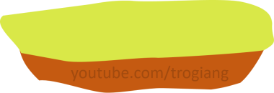

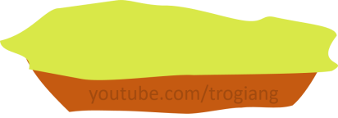
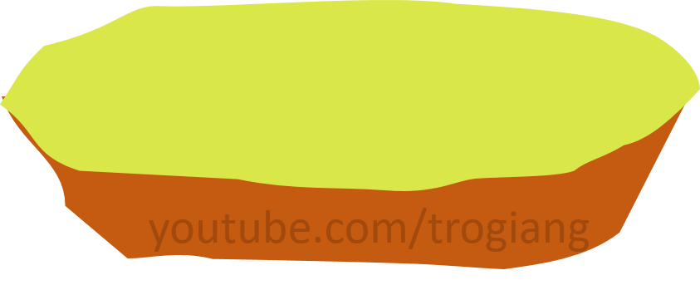

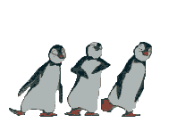
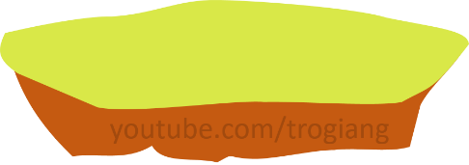

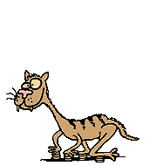

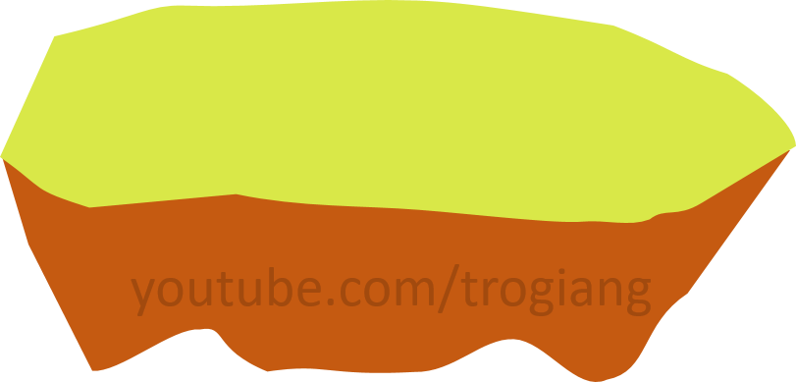
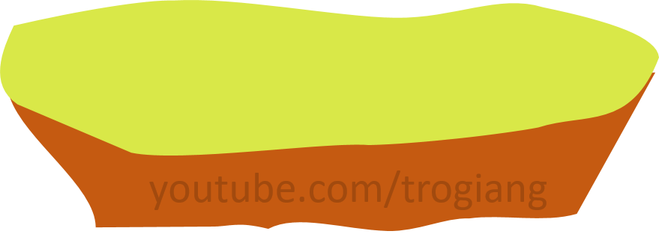

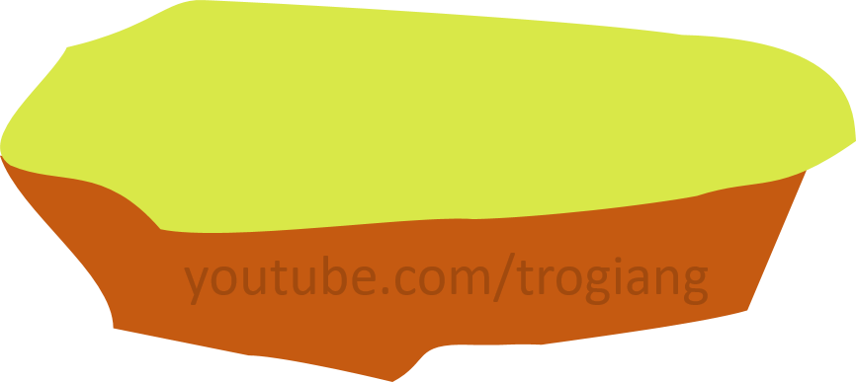
CHÚC MỪNG ĐỘI BẠN THỎ
CONGRATULATIONS RABBIT TEAM
CHÚC MỪNG ĐỘI BẠN CỌP
CONGRATULATIONS TIGER TEAM
5
5
4
4
3
3
2
AI LÊN CAO HƠN
2
1
1
overtop
Notes:
Giáo án của Hạnh Nguyễn: https://www.facebook.com/HankNguyenn

Slide 25

RABBIT TEAM
Từ “chân” sau đây được dung theo nghĩa gốc hay nghĩa chuyển (theo phương thức ẩn dụ hay hoán dụ)?
Đề huề lưng túi gió trăng,
Sau chân theo một vài thằng con con.
Chân: một bộ phận trên cơ thể con người ⇨ Nghĩa gốc
Notes:
Giáo án của Hạnh Nguyễn: https://www.facebook.com/HankNguyenn

Slide 26
RABBIT TEAM
Từ “chân” sau đây được dung theo nghĩa gốc hay nghĩa chuyển (theo phương thức ẩn dụ hay hoán dụ)?
Dù ai nói ngả nói nghiêng,
Lòng ta vẫn vững như kiềng ba chân.
Chân: vị trí tiếp xúc của kiềng với đất.
⇨ Nghĩa chuyển ( Phương thức ẩn dụ)
Notes:
Giáo án của Hạnh Nguyễn: https://www.facebook.com/HankNguyenn

Slide 27
RABBIT TEAM
Nghĩa của từ trà trong những cách dùng như: trà a-ti-sô, trà hà thủ ô, trà sâm, trà linh chi, trà tâm sen, trà khổ qua là nghĩa gốc hay chuyển (theo phương thức ẩn dụ/ hoán dụ)
Trà trong cách dùng này có nghĩa là sản phẩm từ thực vật, được chế biến dưới dạng khô, dùng để pha nước uống. ⇨ Từ trà chuyển nghĩa theo phương thức ẩn dụ
Notes:
Giáo án của Hạnh Nguyễn: https://www.facebook.com/HankNguyenn

Slide 28
RABBIT TEAM
Tìm ví dụ chứng minh từ “hội chứng” là từ nhiều nghĩa
- Nghĩa gốc: Tập hợp nhiều triệu chứng cùng xuất hiện của bệnh.
- Nghĩa chuyển: Tập hợp nhiều hiện tượng, sự kiện biểu hiện một tình trạng, 1 vấn đề xã hội, cùng xuất hiện nhiều nơi. VD: Hội chứng suy thoái kinh tế
Notes:
Giáo án của Hạnh Nguyễn: https://www.facebook.com/HankNguyenn

Slide 29
RABBIT TEAM
Tìm ví dụ chứng minh từ “ngân hàng” là từ nhiều nghĩa
- Nghĩa gốc: Tổ chức kinh tế hoạt động trong lĩnh vực kinh doanh và quản lí các nghiệp vụ tiền tệ, tín dụng
- Nghĩa chuyển: Kho lưu trữ dữ liệu, bộ phận cơ thể để sử dựng khi cần thiết. VD: Ngân hàng máu, ngân hàng dữ liệu, ngân hàng đề thi ...
Notes:
Giáo án của Hạnh Nguyễn: https://www.facebook.com/HankNguyenn

Slide 30
TIGER TEAM
Từ “chân” sau đây được dung theo nghĩa gốc hay nghĩa chuyển (theo phương thức ẩn dụ hay hoán dụ)?
“Năm em học sinh lớp 9A có chân trong đội tuyển của trường đi dự “Hội khỏe Phù Đổng”.
Chân: một vị trí trong đội tuyển
⇨ Nghĩa chuyển ( Phương thức hoán dụ)
Notes:
Giáo án của Hạnh Nguyễn: https://www.facebook.com/HankNguyenn

Slide 31
TIGER TEAM
Từ “chân” sau đây được dung theo nghĩa gốc hay nghĩa chuyển (theo phương thức ẩn dụ hay hoán dụ)?
Buồn trông nội cỏ rầu rầu,
Chân mây mặt đất một màu xanh xanh.
Chân: vị trí tiếp giáp của đất với mây.
⇨ Nghĩa chuyển ( Phương thức ẩn dụ)
Notes:
Giáo án của Hạnh Nguyễn: https://www.facebook.com/HankNguyenn

Slide 32
TIGER TEAM
Nghĩa của từ trà trong những cách dùng như: đồng hồ điện, đồng hồ nước, đồng hồ xăng ... là nghĩa gốc hay chuyển (theo phương thức ẩn dụ/ hoán dụ)
Đồng hồ được dùng với nghĩa chuyển (chỉ khí cụ dùng để đo có bề ngoài giống đồng hồ) ⇨ Chuyển nghĩa theo phương thức ẩn dụ
Notes:
Giáo án của Hạnh Nguyễn: https://www.facebook.com/HankNguyenn

Slide 33
TIGER TEAM
Tìm ví dụ chứng minh từ “sốt” là từ nhiều nghĩa
Nghĩa gốc: Nhiệt độ cơ thể lên quá cao so với mức bình thường do bị bệnh
Nghĩa chuyển: Trạng thái tang đột ngột về nhu cầu khiến hang trở nên khan hiếm, tăng nhanh. VD: Cơn sốt đất, cơn sốt vàng …
Notes:
Giáo án của Hạnh Nguyễn: https://www.facebook.com/HankNguyenn

Slide 34
TIGER TEAM
Tìm ví dụ chứng minh từ “vua” là từ nhiều nghĩa
Nghĩa gốc: Người đứng đầu nhà nước quân chủ
Nghĩa chuyển: Người được coi là nhất trong 1 lĩnh vực nhất định. VD: Vua dầu hỏa, vua ô tô, vua bóng đá, vua nhạc rốc…
Notes:
Giáo án của Hạnh Nguyễn: https://www.facebook.com/HankNguyenn

Slide 35


Hướng dẫn tự học
Học thuộc phần ghi nhớ, hoàn thiện các bài tập còn lại
Tìm VD về 2 phương thức phát triển nghĩa của từ vựng: phương thức ẩn dụ và hoán dụ.
Đọc 1số mục từ trong từ điển, xác định nghĩa gốc & nghĩa chuyển của từ đó. Chỉ ra trình tự trình bày nghĩa gốc & chuyển của từ trong từ điển.
Soạn bài: Chuyện cũ trong phủ chúa Trịnh
Notes:
Giáo án của Hạnh Nguyễn: https://www.facebook.com/HankNguyenn

Slide 36

Thank you!!!
Notes:
Giáo án của Hạnh Nguyễn: https://www.facebook.com/HankNguyenn

